Slide 1

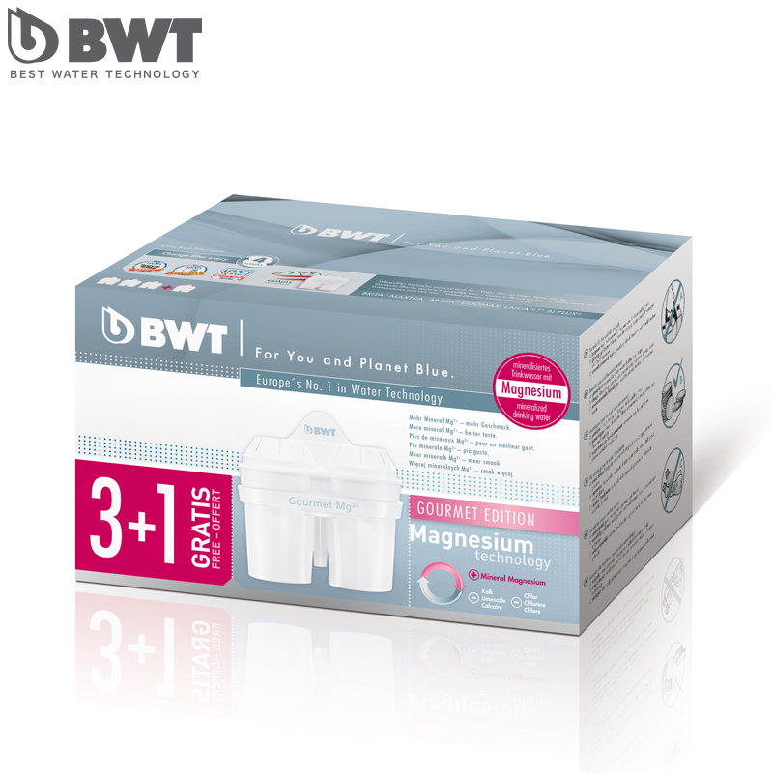
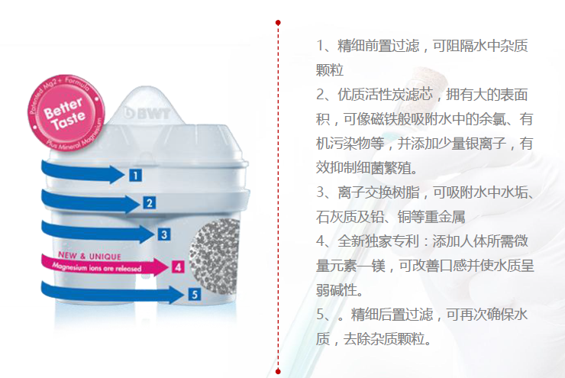
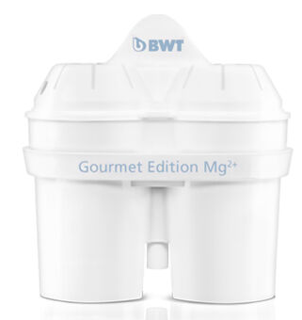




BWT 独有的Mg²+镁离子置换专利技术
BWT—德国原装进口
产品名称：BWT-滤芯套装（3+1）
材质：天然椰壳活性炭+PP
规格：总净水约120L-150L
滤芯周期：至少4周更换一次
适合各品牌净水壶通用滤芯
批发价：148.00元
零售价：258.00元

